Slide 1







круглый стол
«Профилактика суицидального поведения подростков. Оказание психиатрической помощи обучающимся с целью профилактики суицидальных рисков»

Slide 2


Выявление суицидальных рисков у несовершеннолетних и их отработка в рамках межведомственного взаимодействия: результаты исследования
Батий Валентина Михайловна начальник отдела РЦППМСП

Slide 3


ОПРОС СРЕДИ СПЕЦИАЛИСТОВ ОБРАЗОВАТЕЛЬНЫХ ОРГАНИЗАЦИЙ
Педагоги рассказали, как часто они сталкиваются с суицидальным поведением, что мешает и чего не хватает системе
55 респондентов
анонимный онлайн-опрос

Slide 4
Опрос среди специалистов образовательных организаций
51% специалистов сталкивались лично
Каждый второй опрошенный лично сталкивался со случаями суицидального поведения у подростков. Чаще всего это были единичные случаи (13 ответов) или несколько случаев в год (15 ответов)

Slide 5
Где система пока не справляется
60% организаций не проводят третичную профилактику После суицидальной попытки нет выстроенного сопровождения ребёнка и окружения. | 71% родителей отрицают проблему Главный барьер при направлении подростка к психиатру – «это просто переходный возраст».

Slide 6
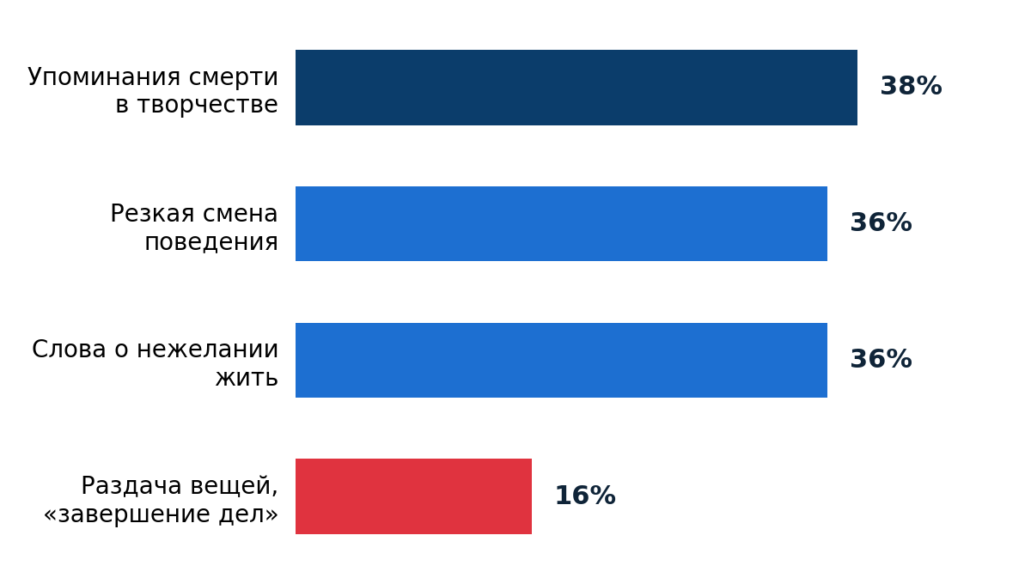
На что специалисты смотрят в первую очередь
(Маркеры риска, можно было выбрать несколько)

Slide 7
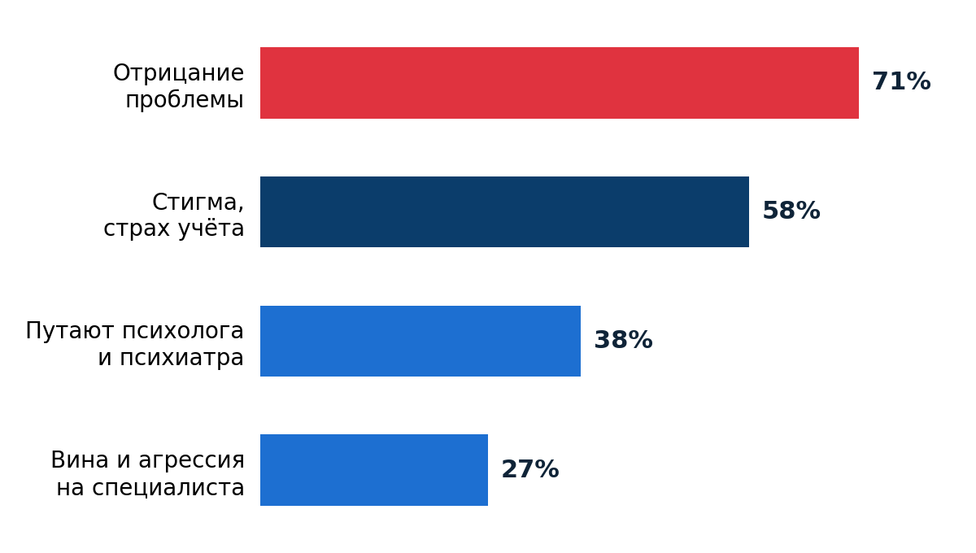
Что мешает родителям
(Барьеры при направлении к психиатру)

Slide 8
Что стоит сделать
Три шага по итогам опроса
1 | Стандартизация третичной профилактики
2 | Работа с родительскими барьерами
3 | Совершенствование взаимодействия с психиатрами

Slide 9
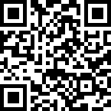
Аналитический отчёт по итогам опроса о работе с суицидальным риском среди обучающихся

Slide 10

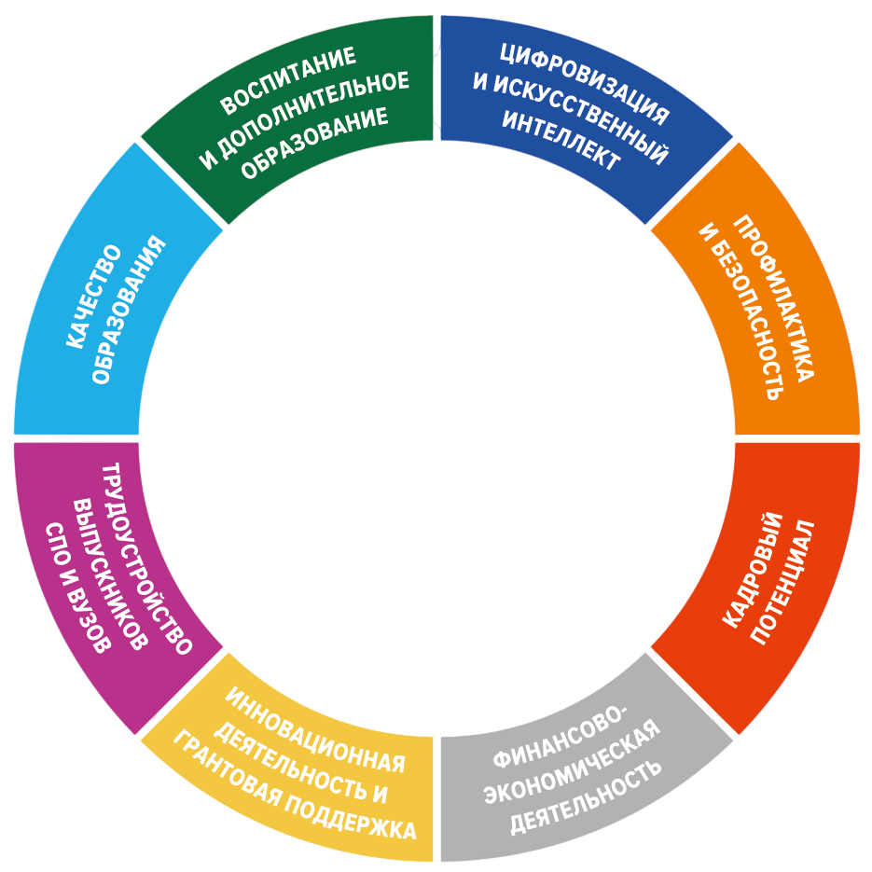



Валентина батий
начальник отдела РЦППМСП

